Slide 1
formulációk és szurfaktánsok
dr. Bohus Péter

Slide 2
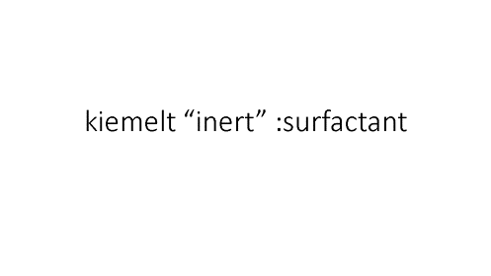
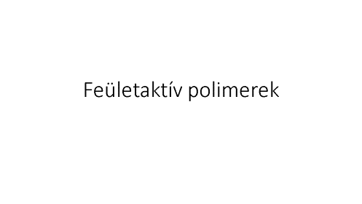
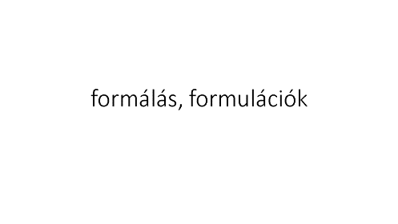
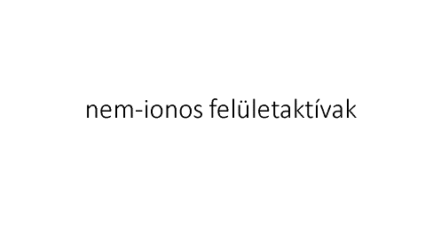
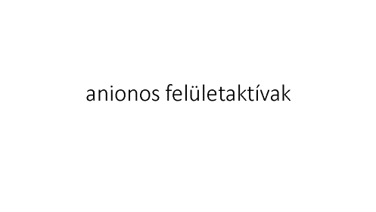
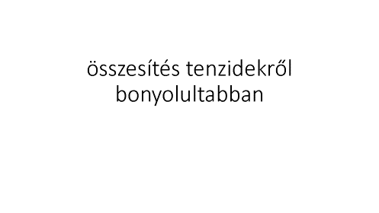
formulációk és szurfaktánsok

Slide 3
formálás, formulációk

Slide 4
Formulation Chemistry:
is Mixture Chemistry
n components are in FORMULATION, the NATURE and CONCENTRATION of these components determine and influence PROPERTIES of MIXTURE
EXPERIMENTAL DESIGN – MIXTURE DESIGN
SCIENCE AND ART

Slide 5
Trendek növényvédőszerek formálási kémiájában
Nagy hatékonyságú felületaktívanyagok és/vagy polimerek alkalmazása
Minőség javítása és a teljesitőklpesség fokozása(kristálynövekedés gátlás,könnyű diszpergálhatóság, jobb kompatibilitás)
Jó ökotoxikologiai tulajdonságok, kisebb környezeti terhelés
Veszélyes komponensek mellőzése, használatuk csökkentése
Vizes rendszerek alkalmazása
Pormentes granulátum előállitása
Porok vízoldható fóliába történő csomagolása
mikrokapszulázás

Slide 6
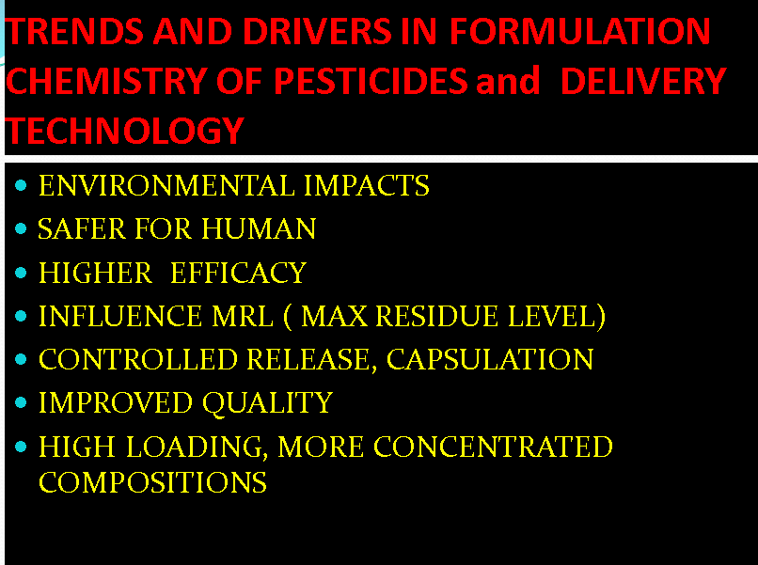

Slide 7
HAZARD COMPONENTS TO BE REPLACED or LIMITATION OF THEIR APPLICATION
Nonylphenol derivatives
N-methyl pyrrolidone
Keton solvents (cyclohexanon, isoforone)
Aromatic C9 solvents: use naphthalene depleted versions
High volatile and/or low flash point solvents
Rhodamin B colorant
Tallow amine ethoxylates (request of substitution due to fish toxicity)

Slide 8
Systems containing “nanoparticles” NANOTECHNOLOGY
Solubilised lipophilic active ingredient in aqueous phase
Microemulsions
Nanosuspensions (nucleation technology route)
Molecular capsulation (cyclodextrin as carrier)
Nanocapsulations (Liposomes)
Challenges: Preparation and Stabilisation
Efficacy and Phytotoxicity (adjuvancy : effect of nano-size)

Slide 9
Formálás célja: a szükséges hatóanyag mennyiséget egyenletesen eloszlatva célba jutassuk valamilyen alkalmazási módszerrel
Célterület: talaj, levél, mag,(postharvest: gyümölcs)
Forma-tipus
Alkalmazás i módszer: folyadék, por vagy granulátum kijuttatása
Hatóanyag tulajdonságai

Slide 10
nedves csávázás (seed treatment, seed coating)
Folyadék kijuttatás
2
permetezés
1
Ködképzés,aeroszol
3

Slide 11
osztályozás
Higitandó vagy használatra kész (ready to use )termék
Megjelenés: egyfázisból vagy több fázisból álló készítmény
Halmazállapot: szilárd vagy folyékony készítmény
Hatóanyagok száma szerint: straight (egy hatóanyag) vagy kombináció
Hatóanyagfelszabadulás (release): slow release,controlled release, immediate/conventional release
Tartalmaz hatásfokozót (adjuváns) vagy nem tartalmaz

Slide 12
MEGJELENÉS: FÁZISOK SZÁMA SZERINT
Folyékony készítmények
két diszpergált fázist tartalmazók
Egy diszpergált fázist tartalmazók
Oldatok és nano-rendszerek
SL,EC,DC,ME,MEC
SC,OD,FS,CS,EW,EO
SE,ZC

Slide 13
Permetlé készitéséhez alkalmas szerformák
Szilárd készitmények
SG,WG (WDG,DF)
WP
Folyékony készitmények
Oldatok, diszperziók

Slide 14
Mixture chemistry
Hatóanyagot inert komponensekkel összekeverve kémiailag és fizikailag stabil terméket állítunk elő
Ha n számú komponens van a termékben, akkor x_{i} szumma= 1 ahol x_{i} az i-dik komponens tömegtörtje (koncentrációja)

Slide 15
kiemelt “inert” :surfactant

Slide 16
Surfactant
Surface active agent (tenzid): adszorbeálódik határfelületen
Micellákat (asszociátikumokat)képez
Amfifil szerkezete van: hidrofil és hidrofób szegmensre osztható fel a molekulák

Slide 17
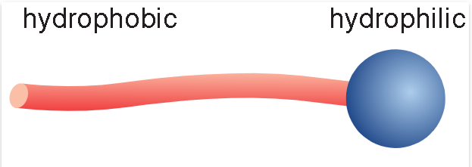
Sematikus ábrázolás

Slide 18
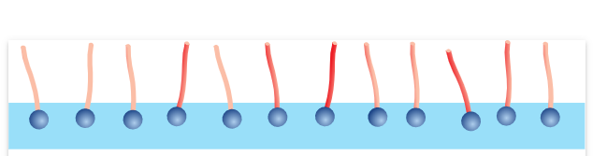
Orientáció határfelületen

Slide 19
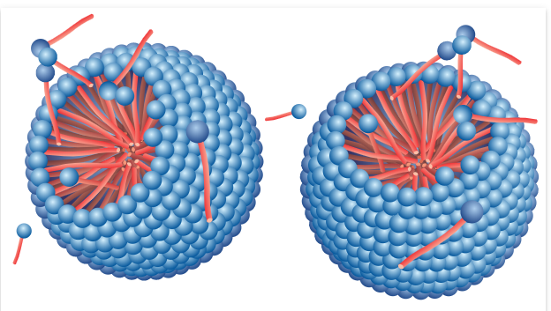
Egy lehetséges micella: gömbalak

Slide 20
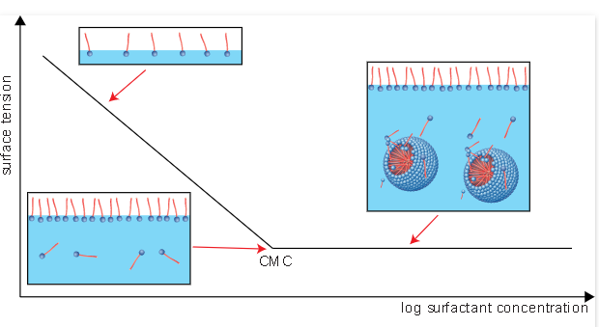
Tenzid vizes oldata

Slide 21
Surfactant Aggregates
Unimers
Normal micelles
cylindrical
spherical
Inverted hexagonal phase
Reverse micelles
Bilayer lamella
4 nm
Notes:
Molecules of amphiphilic surfactants in solution self-assemble into various supramolecular aggregates. This slide shows typical changes in surfactant self-assembly and morphologies formed with decreasing water content in the system (water content decrease is shown by arrows)

Slide 22
Critical Micelle Concentration
CMC
14
σ
12
Below CMC only unimers are present
Above CMC there are micelles in equilibrium with unimers
10
8
6
CMC
4
2
0
0
Surfactant concentration
1
Notes:
Critical micelle concentration (CMC) can be determined by surface tension measurements. Below CMC surfactant adsorbs on the surface and decreases surface tension. More surfactant we have below CMC less surface tension is. Above CMC the micelles are formed. All surfactant added in excess of the CMC incorporate in the micelles. Therefore surface tensions remains the same as at CMC.

Slide 23
Solution Properties
14
14
Concentration
unimers
π
Osmotic pressure
12
12
10
10
8
CMC
8
6
6
CMC
4
micelles
4
2
2
0
0
0
Surfactant concentration
1
0
Surfactant concentration
1
14
I_{sc}
12
Light scattering
10
8
CMC
6
4
2
0
0
Surfactant concentration
1
Notes:
Dependencies of various solution properties on surfactant concentration reveal a break upon crossing the CMC as a result of micelle formation. This underlies methods for determining CMC by measuring such properties as a function of the surfactant concentration.

Slide 24
Solubilization
Spontaneous transfer of a compound insoluble in the bulk solvent into solution due to incorporation into the surfactant micelles
Normal micelles
Reverse micelles
non-polar compound
polar compound
amphiphilic compound

Slide 25
Solubility Effects
Solubility of a poorly soluble compound increases as a result of solubilization in the micelles
14
Solubility
12
10
8
6
CMC
4
2
0
0
Surfactant concentration
1
Notes:
One method to characterize CMC of a surfactant in aqueous solution is to determine solubility of a water-insoluble dye as a function of surfactant concentration. Above CMC the dye is transferred into solution due to incorporation into the core of the micelles.

Slide 26
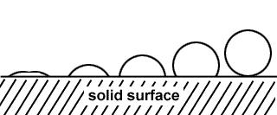
complete wetting
incomplete wetting
no wetting
Ө
Ө
Ө
Ө
Ө
= 0°
< 90°
= 90°
> 90°
= 180°
γ _{s} – γ_{sL}> 0
γ _{s} – γ_{sL} ≈ 0
γ _{s}– γ_{sL}< 0

Slide 27
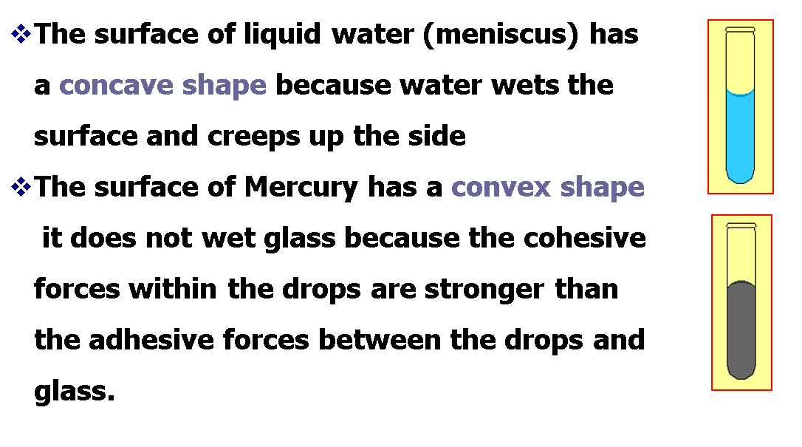
Nedvesedés, kapilaritás

Slide 28
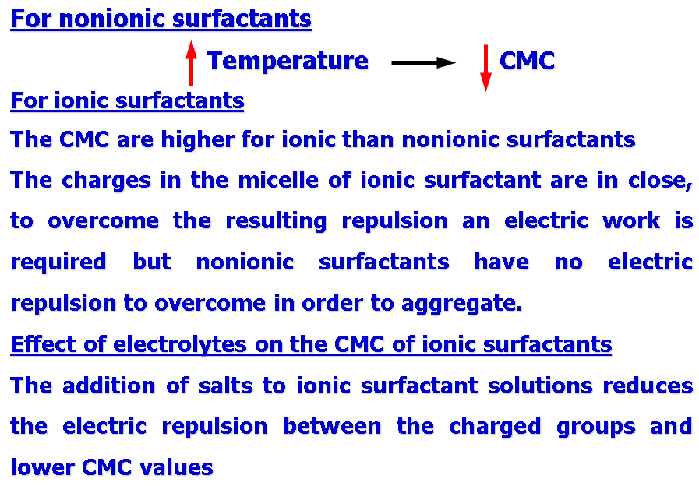
CMC befolyásolása

Slide 29
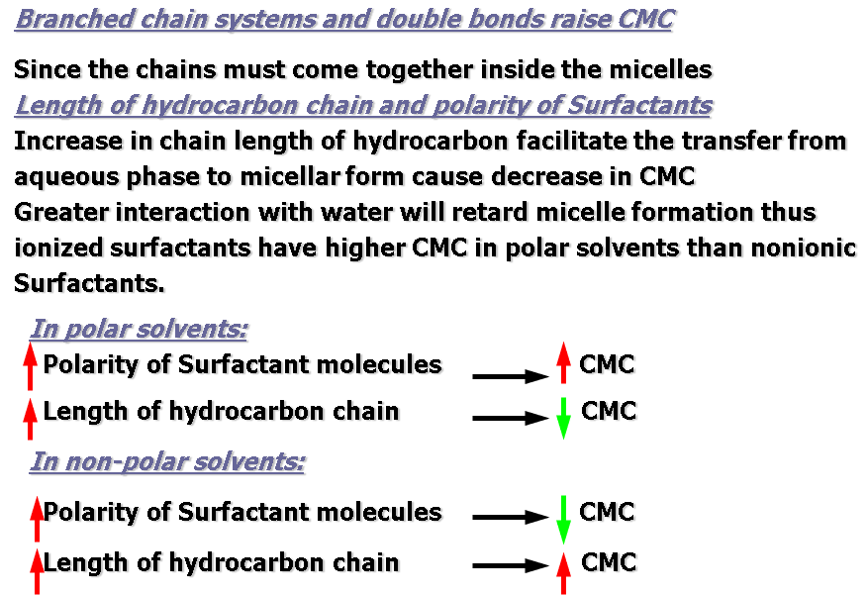
A tenzid szerkezete hogyan befolyásolja a CMC-t

Slide 30
összesítés tenzidekről bonyolultabban

Slide 31
osztályozás
Természetben előforduló vagy szintetizált
Polimer (makromolekula)felépitésű vagy nem (adszorpciós viselkedés)
Funkció szerint: nedvesitőszer, diszpergálószer, emulgátor, szolubilizáló
Alkalmazási cél szerint: funkcionális hatás közvetlen érvényesitése és/vagy hatásfokozás (a biologiai hatás elősegitése)
Hidrofób csoport vázában a szénatomon kívül milyen atomok szerepelnek
Hidrofil csoport,szegmens mit csinál vizben: disszociál vagy nem disszociál ionokra

Slide 32
Hidrofób csoport váza
C és H atomok
C,H és N atomok
C és F atomok (H atomok helyett)
Si atomot tartalmazó hidrófób váz

Slide 33
Hidrofil csoport szolvatálódása vizben
1) nem disszociál: nem-ionos (non-ionic)
2)disszociál: ionos: disszociációt követően a hidrofób részhez kapcsolodó hidrofil csoport negativ töltésű vagy pozitiv töltésű vagy esetleg negativ és pozitiv részre tagolodik
3) extended: tartalmaz nem disszociálódó és disszociálódó hidrofil csoportot(csoportokat ) egyaránt

Slide 34
Ionos surfactant
Anionosak (anionic)
Kationosak (cationic)
Amfoter (amphoteric, zwitterionic)

Slide 35
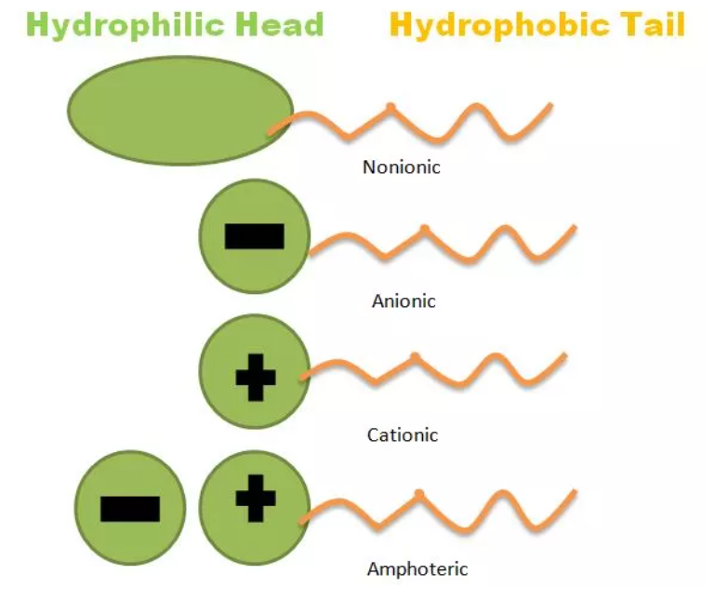

Slide 36
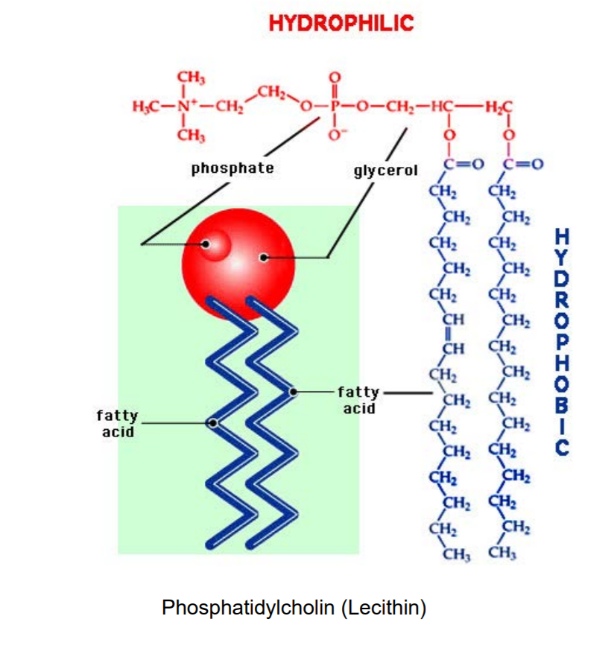

Slide 37
Classification of Surfactants
Anionic
Cationic
Zwitterionic
Nonionic
Sodium dodecylsulfonate
Cetylpyridinium bromide
Dipalmitoylphosphatidylcholine (lecithin)
Polyoxyethylene(4) lauryl ether (Brij 30)
Notes:
You will find many other examples of amphiphilic surfactants in the recommended literature

Slide 38
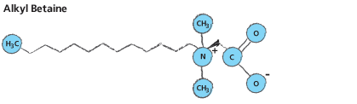

Példa az amfoter tenzidre: adjuváns glyphosate IPA oldatokhoz alkyl betaine
Cocoamidopropyl betaine

Slide 39
anionos felületaktívak

Slide 40
Anionos tenzidek
Karboxilátok, sarcosinátok , ethoxycarboxylates
Szulfátok, ethoxysulfates
Szulfonátok
Foszfátok, ethoxyfosfates
Szulfoszuccinátok
Taurátok
isothionátok

Slide 41
Karboxilátok
zsirsavakból készitett szappanok , az alkáli-sók jól oldódnak vizben
A kalcium és magnézium sók rosszul oldódnak vizben (magas keménységű vizekben kicsapodás tapasztalható
Citromsavas származékok extended tipusként alkalmazást nyernek (nedvesitőszerek)

Slide 42
Sulfates, ethersulfates
Laurylsulfate sodium salt: wetting agent, WP,WG, esetleg SC,hátránya: erősen habzik Emulson AG/LS
Lauryl ether sulfate sodium (EO 2 vagy 3): weetingagent, built-in adjuváns glyfosinate SL-hez
Tristyrylphenol ethoxylate sulfate (extended): Emulson AG/TRSS (ammonium só: sulfamic savval készül), pH erősen savas

Slide 43
Sulfonates
C-S kötés
Hidrofób váz: aromatic ring-t tartalmazó
Lignosulfonates: diszpergálószerek (WP,WG)
Naftalinsulfonates: wetting agent Madeol AG/PWA
Naftalin illetve alkylnaphthalene sulfonates condensated with formaldehyde (Madeol AG/OR95, Madeol AG/WA90, Madeol MW
Alkylbenzene sulfonic acid and salts: sodium salt wetting agent, calcium salt emulsifier, aminsó: emulsifier
Alkyl csoport lauryl, dodecyl, tetrapropylene lánc
Linerási biodegrábilisabb mint az elágazó
Különbözó oldószerek: n-butanol, i-butanol, n-octanol, i-octanol

Slide 44
Egyéb szulfonátok
Olefin-sulfonates: nedvesitőszerek

Slide 45
Foszfátok (foszfátészterek)
Extended foszfátok
Nonilfenol etoxilátumból készülő foszfátok
Tistirilfenol etoxilátumból készülő foszfátok
Emulgátor Emulson AG/TRSA (savforma)
Diszpergálószer Emulson AG/TRST (TEA só), Emulson AG/TRSK (K só)
Alkohol etoxilátumból készülő foszfátok:
Emulgátorok Rolfen 12/13/300 (emulgátor ásványi olaj emulgálásához)
Kompatibilitás fokozók, diszpergálószerek

Slide 46
Foszfátok kémiája
Foszforsavval vagy fosforpentoxiddal történő észterezés
A foszfatáló komponens mennyisége változtatásával a mono-,di- és trifoszfát aránya változik a végtermékben
A trifoszfát nem-ionos tenzid, a mono- és di-foszfát anionos tenzid

Slide 47
nem-ionos felületaktívak

Slide 48
Nem-ionos felületaktivanyagok
Alkoxy csoportot nem tartalmazó észterek: cukormolekula észterkötésben
Alkyl polyglucosides (APG) :glükóz származékok, éterkötésben a cukormolekula
Polyglycerol termékek
Alkoxilátumok (etoxilátumok, propoxilátumok stb.)

Slide 49
Etilénoxid, oxirán
Etoxilálási fok: átlagos etoxilálás mértéke, különböző nagyságú molekulák >> azonos CAS szám
Növekvő etoxilálási fok >növekszik a vizoldhatóság, növekszik a CLOUD point
HLB

Slide 50
Propilénoxid, oxirán-metil
Hidrofóbitást növeli
EO/PO kondenzátumok:
block-polimerek
poloxamerek
random polimerek (micellaképződés „fékezett”)
EO/PO kondenzátumok: Emulson AG/104, Emulson AG/105, Chimipal PE 403, Emulson AG/TRS204, Emulson AG/TRS204N

Slide 51
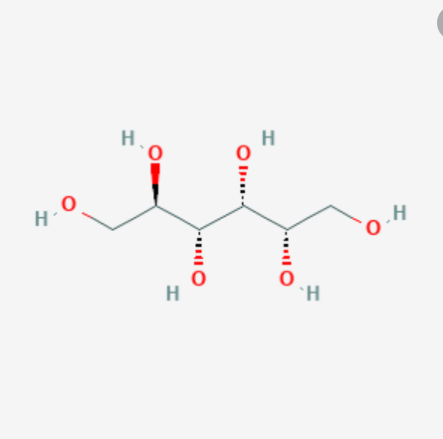
D-sorbitol (C₆H₁₄O₆)

Slide 52
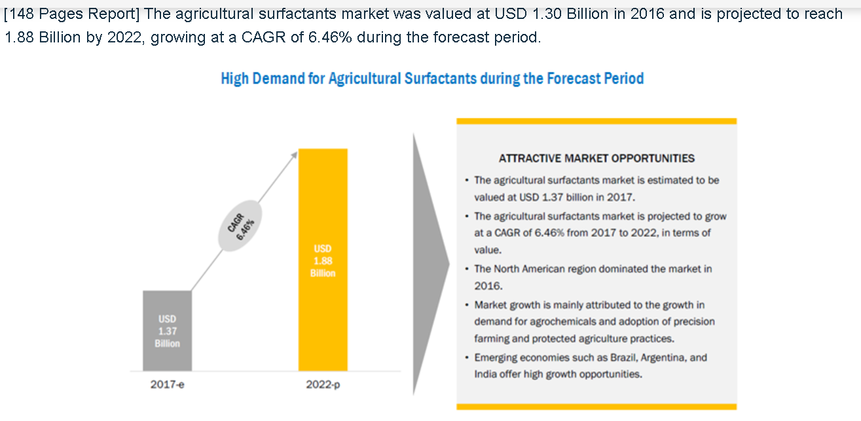

Slide 53
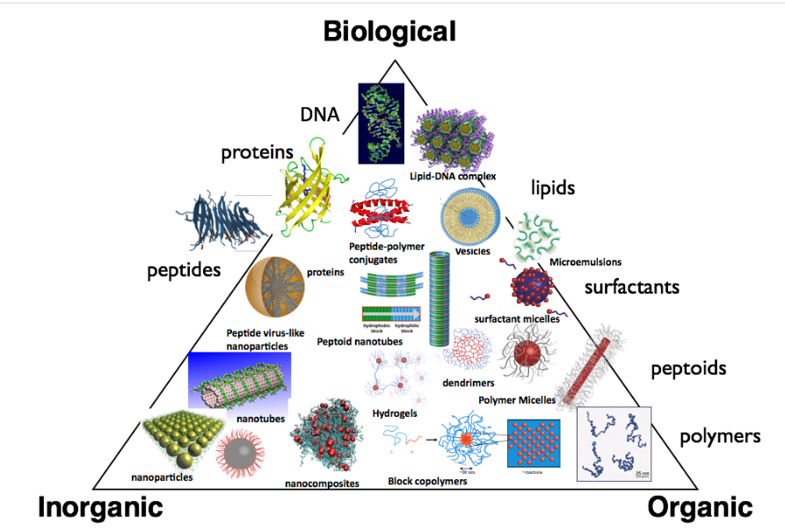

Slide 54
Feületaktív polimerek

Slide 55
Definitions
Amphiphatic molecule characterised by repetitive, identical monomeric units
Molecular weight MW >1000 g/mole
Solution shows interfacial surface tension changes, surface potential modifications, interfacial phase rheology

Slide 56
Traditional surfactants and Polymeric surfactants
Main difference with monomeric surfactants (traditional):
slower micellisation
stronger interfacial adsorption
Hence are excellent stabilisers

Slide 57
Types of Synthetic Polymeric Substances
Homopolymers
Copolymers
A-B block copolymers
A-B-A block copolymers
(BA_{n}) graft copolymers
Random copolymers

Slide 58
Structural Units In Surfactant Molecules
Hydrophil/Hydrophobe or Lipophobe/Lipophil parts
Anchoring chain and Solubilising Chain built from monomeric units
Charged and Uncharged Molecules (ionic and non-ionic molecules)

Slide 59
Polymeric Structure >> Repetitive Units in anchoring chain
Multiple anchoring points at interface
Strong steric and/or electrostatic barrier against coalescence (in emulsion) or coagulation (in suspension)
Better or fully coverage on surface represents more irreversible adsorption layers

Slide 60
Properties of Adsorption Layers of Polymers
At lower concentration : flat-on adsorption ; adsorption layers have high concentration and low thickness
At higher concentration: tails-trains-loops adsorption; adsorption layer becomes thicker and less concentrated
Increase in interfacial viscosity

Slide 61
Some Functions of Polymeric Substance in Formulations (1)
In Liquid Fomulations (SC, SE, EW)
Dispersing agent/emulsifier
Crystal growth inhibitor
Thickening agent
In order to improve suspensibility or emulsion stability, to improve storage stability, to prevent sedimentation/ separation, to avoid the formation of dilatant sediment

Slide 62
Some Functions of Polymeric Substance in Formulations (2)
In Solid Formulations (WG,WP)
Dispersing agent
Binder, agglomeration agent
For Solid Formulations (WG,WP)
Dispersing agent
Binder, agglomeration agent
Water Soluble Bags

Slide 63
Other Applications
Seed Treatment Formulations
filming, coating agent
Anti-Drift Properties for Sprayable Formulations
Rainfastness
Compatibility agent

Slide 64
Natural and Synthetic Products
Natural polymers based on polysaccharides
Polyelectrolytes based on lignins
Polyelectrolytes based on naphthalene sulfonates (or alkylnaphthalene sulfonates)
Fully Synthetic Polymers

Slide 65
Typically low condensation degree products
Naphthalene derivates
Methylnaphthalene derivates
Cresol derivates
Condensation degree: 2-10
Sulfonation degree is similar to condensation degree, condensation with formaldehyde, products always contain sodium sulfate

Slide 66
Other polyelectrolytes
having aromatic rings
Lignin sulfonates (sodium, calcium or ammonium salts)
Modified lignin sulfonates
without aromatic rings
acrylates
modified acrylates

Slide 67
Anchoring groups, points for hydrophobe interactions
Groups containing delocalised electrons (conjugated double bounds..)
aromatic rings
Groups no containing delocalised electrons

Slide 68
A-B-A block polymeric compounds
Atlox 4912 is 12-Hydroxystearic acid, polyethylene glycol copolymer (CAS Reg. No. 70142-34-6), with a minimum number average molecular weight (in amu) 5,000. This product is EPA
approved ( 40 CFR 180.1001 (c) and (e) )

Slide 69
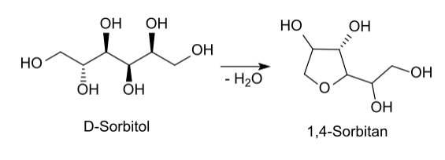
SORBITAN: (3S)-2-(1,2-Dihydroxyethyl)tetrahydrofuran-3,4-diol

